Slide 1

Муниципальное казенное дошкольное образовательное учреждение
Детский сад «Ласточка»
«Речевое развитие: организация сюжетно-ролевой игры с учётом внедрения ФГОС ДО»
Подготовила:
Педагог – психолог
Заремба А. Л.

Slide 2
У ребенка есть страсть к игре, и надо ее удовлетворять.
Надо не только дать ему время поиграть,
но надо пропитать этой игрой всю его жизнь.
Вся его жизнь – это игра.
А. С. Макаренко

Slide 3
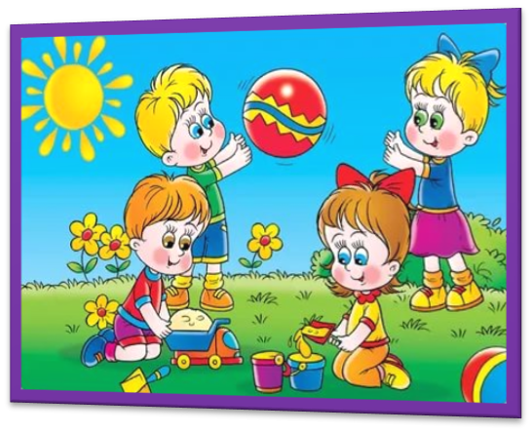
Игра занимает значительное место в жизни детей дошкольного возраста. В игре ребенок не только овладевает конкретными знаниями и умениями, но и приобретает социально и личностно значимые качества. Игры способствуют развитию различных психических функций (восприятия, памяти, внимания, воображения, мышления и речи).

Slide 4
Игра – это особый и очень важный вид деятельности, необходимый для гармоничного развития ребенка. Во время игры происходит процесс так называемого непреднамеренного обучения.

Slide 5
Игровая деятельность подразделяется на такие виды, как:
- дидактические игры
- подвижные игры
- театрализованные игры
- сюжетно – ролевые игры

Slide 6
Дошкольное детство – важный период становления личности. В эти годы ребенок приобретает первоначальные знания об окружающей жизни, у него начинают формироваться определенные отношения к людям, к труду, вырабатываются навыки и привычки правильного поведения, складывается характер.

Slide 7
Структура игровой деятельности
Следует различать сюжет и содержание игры.
Сюжет - это сфера действительности, которая моделируется и воспроизводится в игре.
- Сюжеты детских игр:
- бытовые (семья, детский сад, прогулка, День рождения, приготовление обеда).
- производственные (стройка, больница, магазин, школа, поезд).
- общественно – политические (война, индейцы, партизаны, митинг).

Slide 8
Содержание игры
Содержание игры - содержание деятельности людей.
Вначале дошкольного возраста содержание игры ребёнка, это воспроизведение простых операций с предметами и последовательность предметных действий.
Затем воспроизведение социальных ролей.
На позднем этапе - воспроизведение социальных и межличностных отношений.
Центральным и определяющим компонентом является – роль.
Роль реализуется в игровых действиях.
Основу игры, по словам Л.С. Выгодского составляет создание мнимых, воображаемых ситуаций и смыслового поля.
Еще, один компонент, структуры сюжетно-ролевых игр это - реальные отношения (между играющими детьми, как партнёрами по совместной игровой деятельности).

Slide 9
Уровни развития детской игры
- предметные действия
- предметные действия в цепочке
- выполнение ребёнком роли и связанных с нею действий
-выполнение действий отражающих социальные и межличностные отношения.
Что должен знать и уметь педагог?
понимать специфику детской игры; иметь представление о ее развивающем значении; знать о том, какой она должна быть на каждом возрастном этапе; уметь играть соответствующим образом с детьми разных возрастных групп.
Может ли воспитатель вмешиваться в игру детей?
Да, при выполнении некоторых условий

Slide 10
Принципы организации сюжетно-ролевой игры в детском саду:
I принцип: для того чтобы дети овладели игровыми умениями, воспитатель должен играть вместе с детьми.
II принцип: воспитатель должен играть с детьми на протяжении всего дошкольного детства, но на каждом возрастном этапе развёртывать игру особым образом, так, чтобы детьми сразу открылся и усвоился новый, более сложный способ её построения.
III принцип: начиная с раннего возраста и далее на каждом этапе дошкольного детства необходимо формирование игровых умений. Ориентировать ребенка, как на осуществление игрового действия, так и на пояснения его смысла партнёрам – взрослому или сверстнику.

Slide 11
Приемы руководства сюжетно-ролевой игрой:
ПРЯМЫЕ Участие взрослого в совместной игре с детьми на правах партнера: принятие на себя роли; разъяснение; совет; помощь в решении спора; показ различных способов игры.
КОСВЕННЫЕ Создание условий для активации самостоятельной игры детей: - оснащение и творческое преобразование предметно-развивающей среды; - формирование системы необходимых знаний о действительности, отражаемой в игре; создание игровой ситуации; наблюдение за игрой детей.

Slide 12
3 направления в работе по развитию сюжетно-ролевых игр:
- Создание благоприятных условий для игр дошкольников;
- Привлечение внимание взрослых к игровой деятельности детей;
- Непосредственное руководство играми детей.

Slide 13
Рекомендации для воспитателей по организации сюжетно-ролевой игры
1.Помните, что ведущий вид деятельности дошкольного возраста - это игра.
2.Изучайте теоретические и практические знания по формированию сюжетно- ролевой игры у детей дошкольного возраста.
3. Выполняйте требования СанПин 2.4.1.1249-03 о режиме дня.
4. Планирование организуйте так, что бы в нем отражалась не только сюжетно-ролевая игра, но и предварительная работа.
5. Необходимо создавать в группе условия для развития активной, разнообразной, творческой сюжетно-ролевой игры.
6.Подбирайте и изготавливайте атрибуты для игр с мужскими и женскими ролями.
7.Обогащайте содержание сюжетных игр детей на основе впечатлений о жизни, труде людей, их отношений с помощью экскурсий, бесед на производстве.
8. Приобщайте родителей к ознакомлению детей с профессиями, а затем способствуйте организации сюжетно-ролевой игры по данной тематике.
9. Побуждайте детей к ведению разных ролевых диалогов: к совместной игре с воспитателем, а в конце средней группы - в совместной игре со сверстниками.
10. Играйте с детьми на протяжении всего дошкольного детства.
11. Придерживайтесь позиции воспитателя в совместной игре «играющий партнер» и «умеющий интересно играть».
12. В игре ориентируйте ребенка на сверстника, втягивайте ненавязчиво нескольких детей.
13. Побуждайте детей к разнообразию игровых замыслов в самостоятельной сюжетно-ролевой игре.
14.В игре поощряйте у детей проявление инициативы, доброжелательности, самостоятельности.

Slide 14
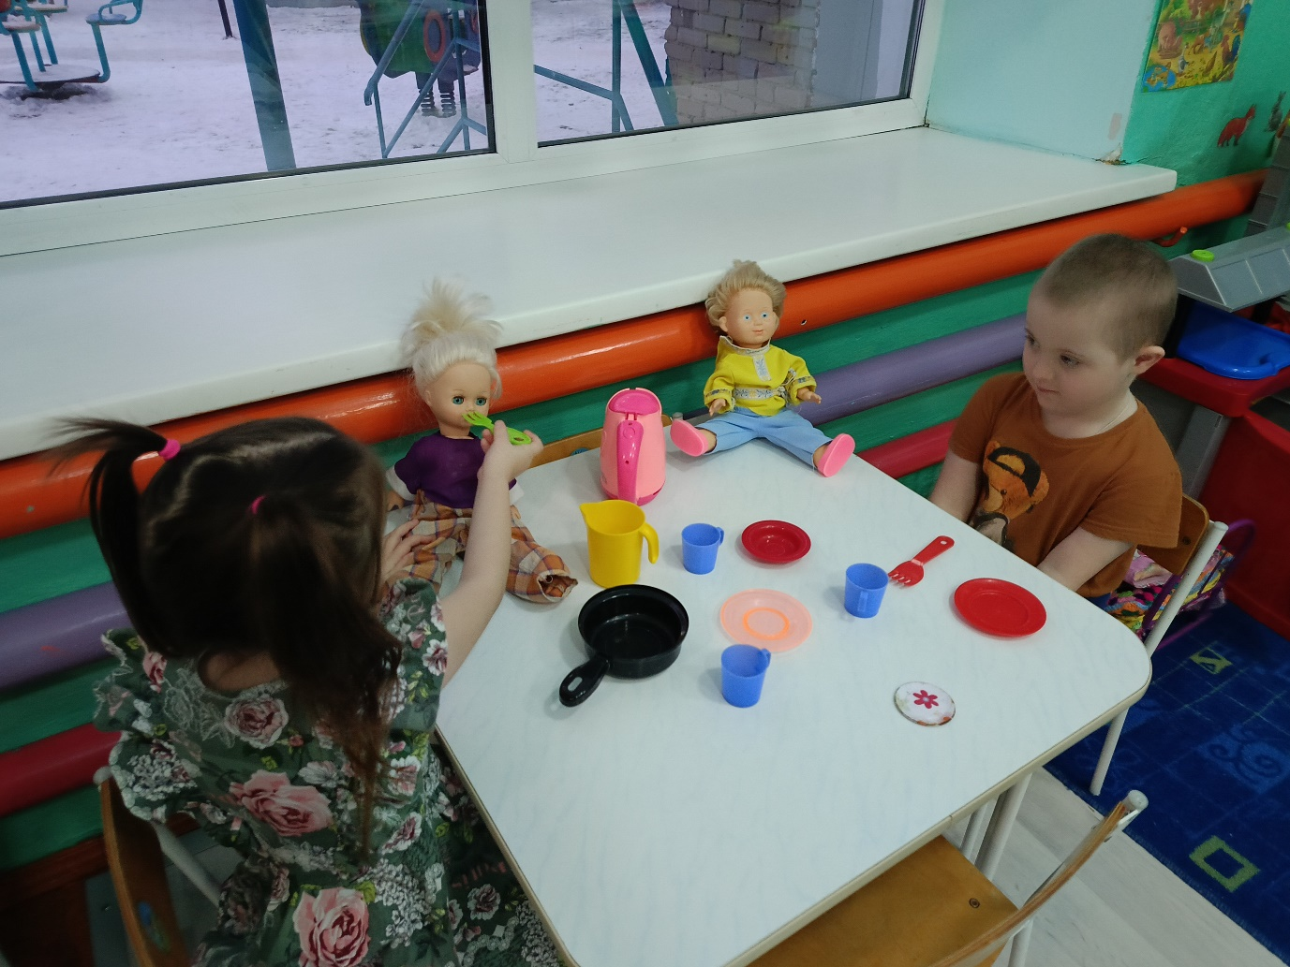
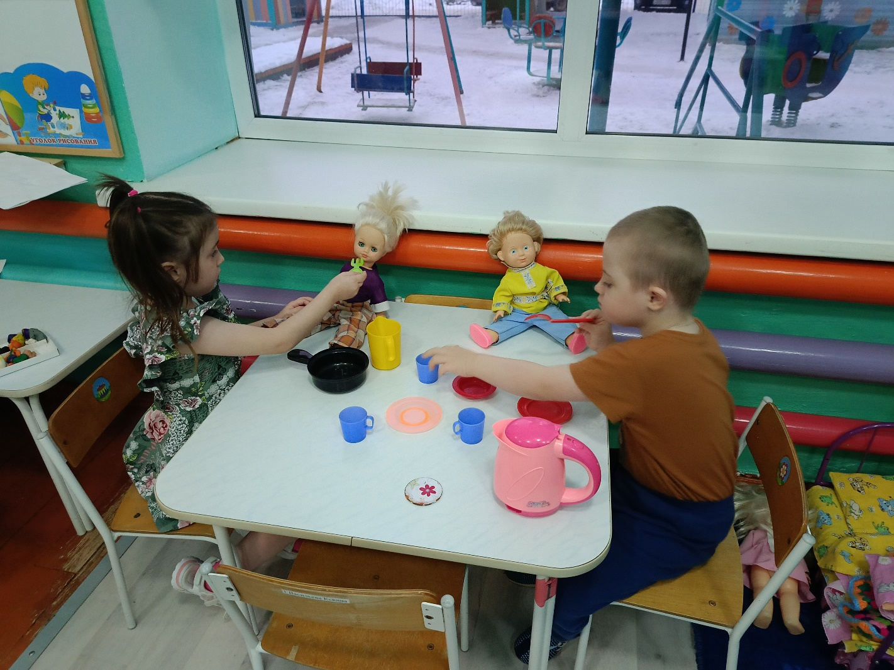
Сюжетно-ролевая игра «Кукла Катя обедает»

Slide 15


СПАСИБО ЗА ВНИМАНИЕ!
играйте с нами,
играйте как мы,
играйте лучше нас.

